Slide 1
Política Nacional DST/HIV
Aline Novaes * Ana Feltrin * Angélica Motta * Fernanda Tomaz * Michel Pino

Slide 2
Histórico
Primeiros registros de casos no Estado de São Paulo.
Em 1983, foi criado o primeiro programa governamental
Em 1985, criação da primeira ONG brasileira (GAPA).
Portaria nº 236, em maio de 1985.

Slide 3
Histórico
Primeiras campanhas destinadas a prevenção da AIDS.
discurso intimidatório e que reforçavam a discriminação
ganha força a ideia de que faz parte da prevenção a luta contra a discriminação e o preconceito, e a defesa da solidariedade e do direito das pessoas vivendo com AIDS/DST
Em 1988, foi criado o primeiro centro de testagem anônima e aconselhamento no Brasil

Slide 4
Histórico
A primeira medicação foi adotada em 1987
em 1991 disponibilizada no SUS
Em 1996 foi aprovada a lei que garante acesso a antirretrovirais para todos usuários do SUS
neste mesmo ano adota-se a terapia combinada, caindo drasticamente a mortalidade da doença.

Slide 5
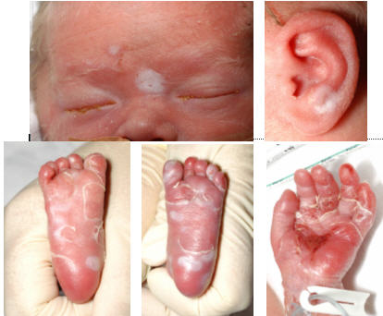
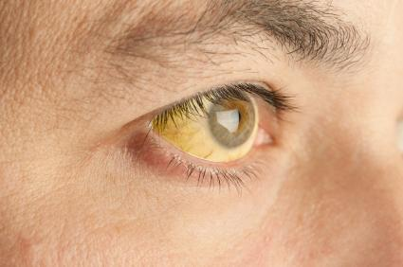
Dados Epidemiológicos

Slide 6
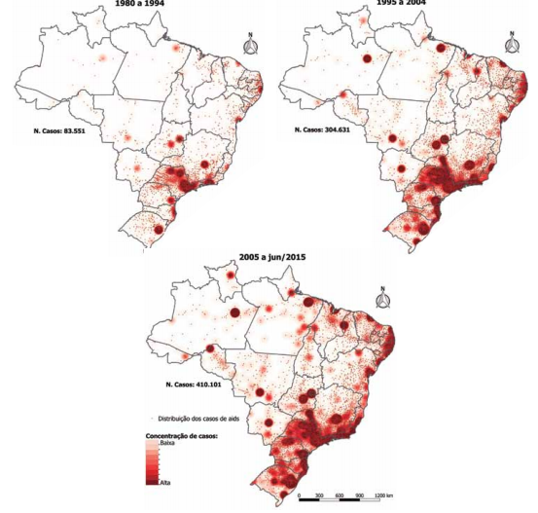
Distribuição e concentração dos casos de aids, segundo município de residência. Brasil, 1980 a junho de 2015.

Slide 7
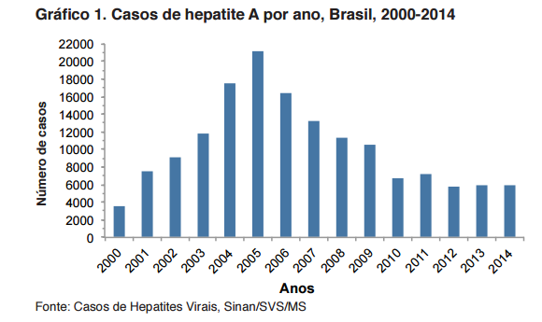
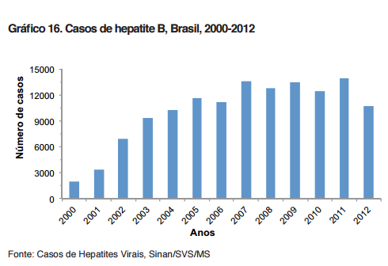
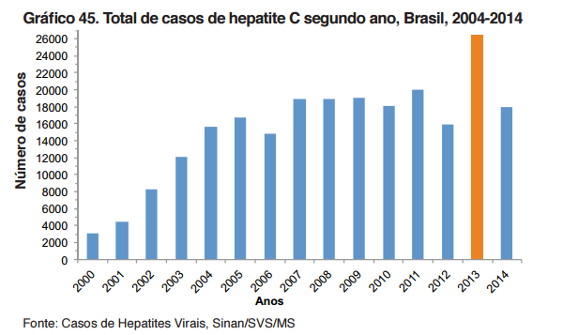
2

Slide 8
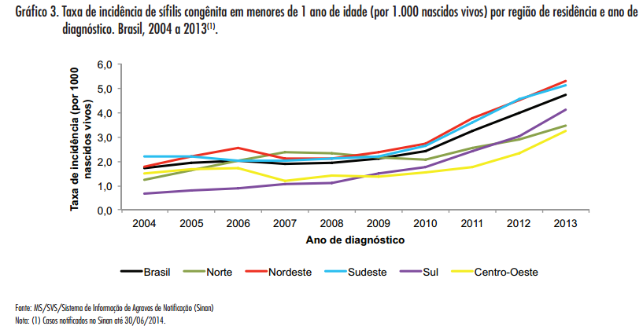

Slide 9
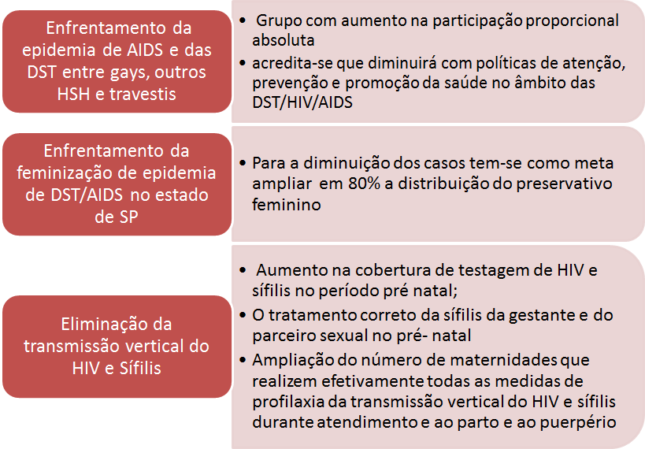
Ações

Slide 10
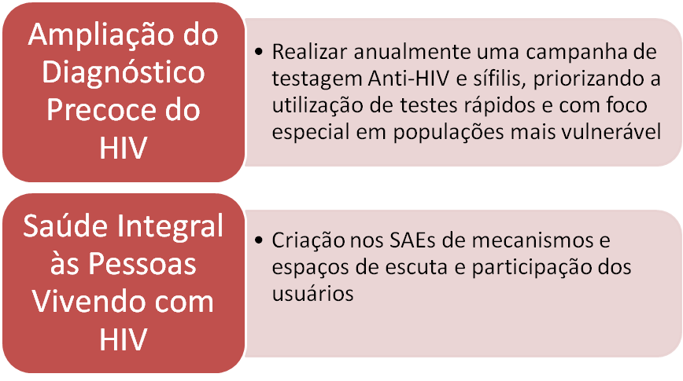
Ações

Slide 11
Desafios
Diminuir casos novos em populações vulneráveis;
Ampliar o acesso ao diagnóstico precoce das DSTs;
Ações efetivas DSTs-SUS e participação social;
Ampliar garantias de direitos humanos aos pacientes que sofrem discriminação (sexual, raça ou gênero);
Expandir a abordagem com parceiros de gestantes infectados pelo HIV ou sífilis durante o pré‐natal;
Diagnóstico e tratamento de pacientes podem contribuir para o controle das complicações das hepatites.

Slide 12
Referências
http://www.aids.gov.br/noticia/2014/politica-brasileira-de-controle-de-dstaids-e-hepatites-virais-um-ano-e-meio-de-conquist
http://www.aids.gov.br/pagina/o-que-faz-o-departamento
http://www.aids.gov.br/pagina/portarias-politicas-de-saude
http://www.aids.gov.br/pagina/portarias-politicas-de-saude
Para introdução
http://www.saude.sp.gov.br/centro-de-referencia-e-treinamento-dstaids-sp/crt/sobre-o-programa-estadual-dstaids
http://bvsms.saude.gov.br/bvs/publicacoes/politica_94_02.pdf
http://www.ilo.org/wcmsp5/groups/public/---ed_protect/---protrav/---ilo_aids/documents/legaldocument/wcms_127698.pdf

Slide 13
Obrigada!

